Slide 1
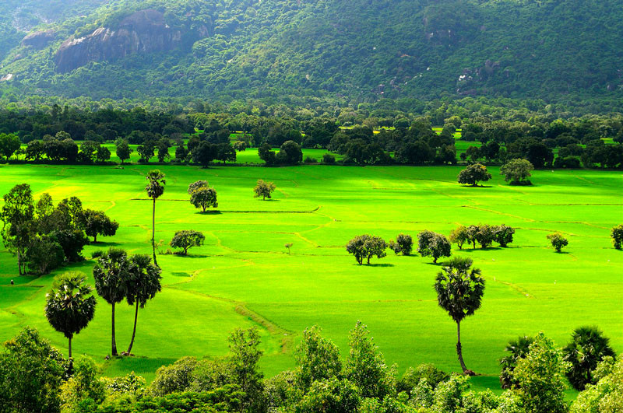
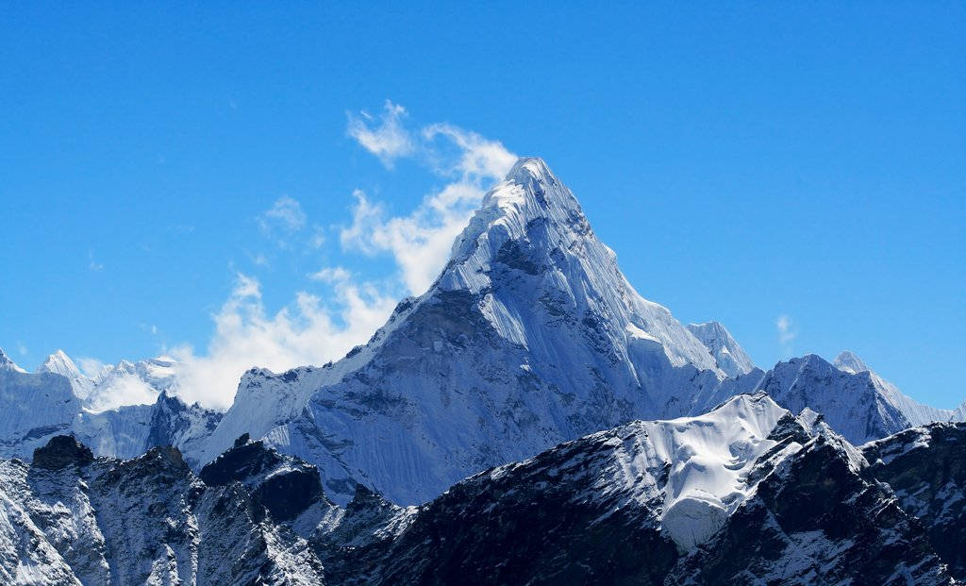
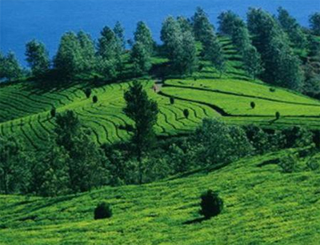
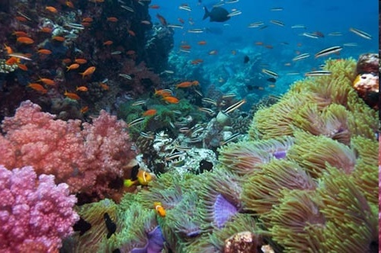
Bề mặt Trái Đất có giống nhau ở
khắp mọi nơi không?

Slide 2


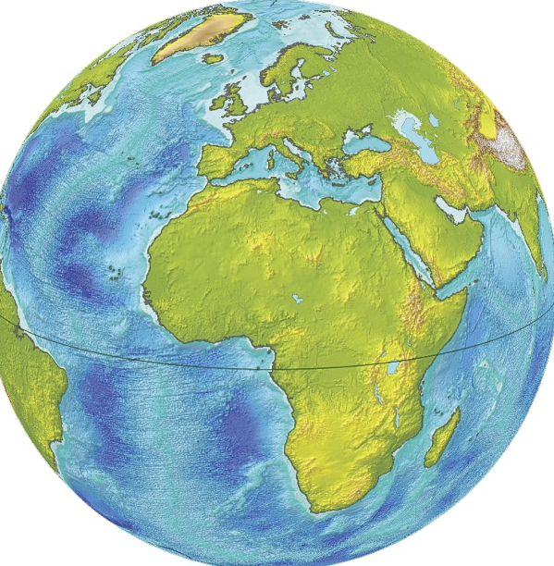


CÁC DẠNG ĐỊA HÌNH CHÍNH
TRÊN TRÁI ĐẤT.
KHOÁNG SẢN
Bài 13:
ĐỊA LÍ 6

Slide 3

LỚP
6
ĐỊA LÍ
BÀI 13. CÁC DẠNG ĐỊA HÌNH CHÍNH
TRÊN TRÁI ĐẤT. KHOÁNG SẢN
1
CÁC DẠNG ĐỊA HÌNH CHÍNH
2
KHOÁNG SẢN
3
LUYỆN TẬP VÀ VẬN DỤNG

Slide 4



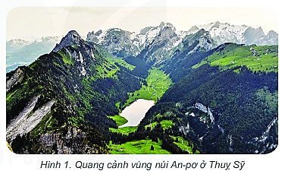
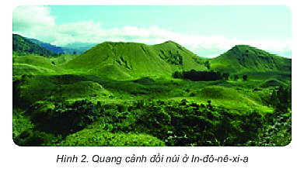
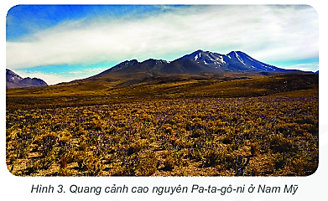
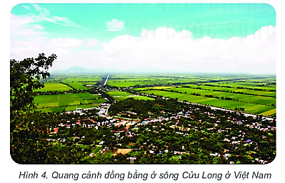
BÀI 13
1
Các dạng địa hình chính
THẢO LUẬN NHÓM
Thời gian: 5 phút
* Nhóm 1, 2, 3, 4:
Quan sát hình 1, 2 và thông tin trong bài, hãy:
1. Xác định độ cao và đặc điểm chính của địa hình núi.
2. Cho biết địa hình núi đem lại những thuận lợi gì?
3. Xác định độ cao và đặc điểm chính của địa hình đồi.
4. Cho biết địa hình đồi đem lại những thuận lợi gì?
* Nhóm 5, 6, 7, 8:
Quan sát hình 3, 4 và thông tin trong bài, hãy:
1. Xác định độ cao và đặc điểm chính của địa hình cao nguyên.
2. Cho biết địa hình cao nguyên đem lại những thuận lợi gì?
3. Xác định độ cao và đặc điểm chính của địa hình đồng bằng.
4. Cho biết địa hình đồng bằng đem lại những thuận lợi gì?

Slide 5
BÀI 13
1
Các dạng địa hình chính
- Núi là một dạng địa hình nhô cao rõ rệt trên mặt đất. Núi gồm các bộ phận: đỉnh, sườn và chân núi.
- Độ cao của núi thường trên 500m so với mực nước biển.
1
2
Núi thích hợp trồng cây công nghiệp, phát triển thủy điện, du lịch…
NHÓM
1, 2, 3, 4
- Đồi là dạng địa hình nhô cao, có đỉnh tròn, sườn thoải.
- Độ cao tương đối không quá 200m.
3
Đồi thuận lợi trồng cây công nghiệp và cây màu lương thực.
4

Slide 6
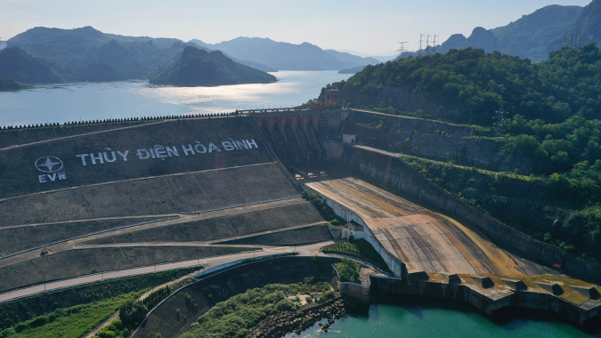
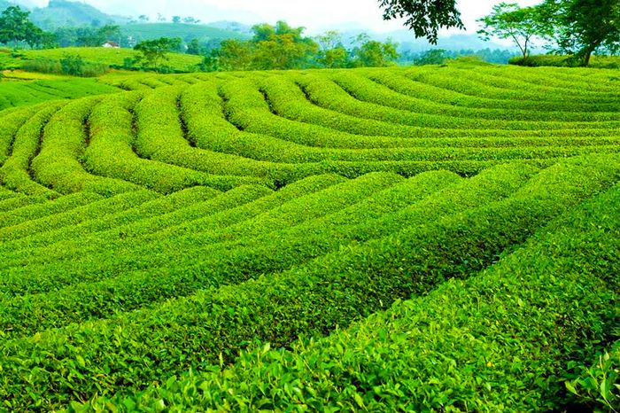
BÀI 13
1
Các dạng địa hình chính
Thủy điện Hòa Bình Đồi chè Phú Thọ

Slide 7


BÀI 13
1
Các dạng địa hình chính
a. Núi
- Núi là một dạng địa hình nhô cao rõ rệt trên mặt đất. Núi gồm các bộ phận: đỉnh, sườn và chân núi.
- Độ cao của núi thường trên 500m so với mực nước biển.
b. Đồi
- Đồi là dạng địa hình nhô cao, có đỉnh tròn, sườn thoải.
- Độ cao tương đối không quá 200m.

Slide 8
BÀI 13
1
Các dạng địa hình chính
- Cao nguyên là dạng địa hình tương đối bằng phẳng hoặc gợn sóng nhưng có sườn dốc.
- Độ cao tuyệt đối của cao nguyên trên 500m.
1
2
Cao nguyên thuận lợi : trồng cây công nghiệp, chăn nuôi gia súc.
NHÓM
5, 6, 7, 8
- Đồng bằng là dạng địa hình thấp, có bề mặt tương đối bằng phẳng hoặc gợn sóng.
- Độ cao tuyệt đối thường dưới 200m, có nơi gần 500m.
3
4
Đồng bằng thuận lợi trồng cây lương thực, thực phẩm.

Slide 9
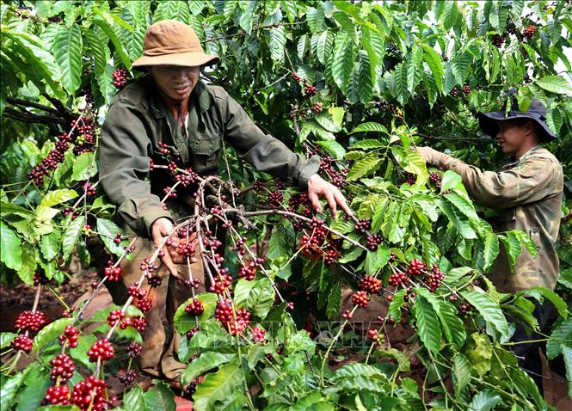
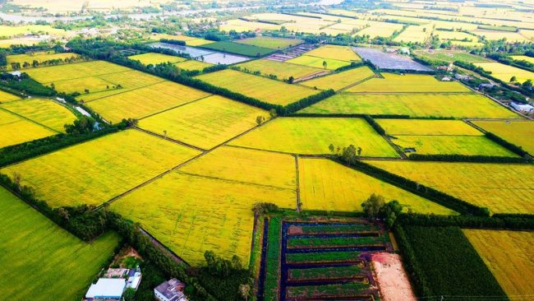
BÀI 13
1
Các dạng địa hình chính
Cà phê Tây Nguyên Đồng bằng sông Cửu Long

Slide 10
BÀI 13
1
Các dạng địa hình chính
c. Cao nguyên
- Cao nguyên là dạng địa hình tương đối bằng phẳng hoặc gợn sóng nhưng có sườn dốc.
- Độ cao tuyệt đối của cao nguyên trên 500m.
d. Đồng bằng
- Là dạng địa hình thấp, có bề mặt tương đối bằng phẳng hoặc gợn sóng.
- Độ cao tuyệt đối thường dưới 200m, có nơi gần 500m.

Slide 11

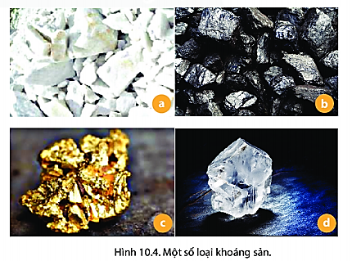

BÀI 13
2
Khoáng sản
Quan sát các hình ảnh sau, em hãy cho biết khoáng sản là gì? hình a, b, c, d là
khoáng sản nào?
- Khoáng sản là các khoáng vật và đá có ích được con người khai thác và sửdụng.
- Hình a là đá vôi, hình b là than, hình c là vàng, hình d là kim cương.

Slide 12
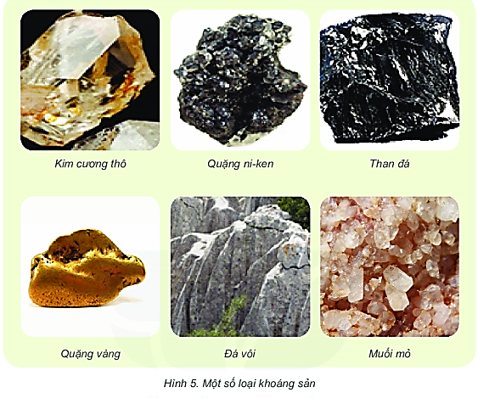
BÀI 13
2
Khoáng sản
Quan sát các hình 5, em hãy cho biết trong các đối tượng sau, đâu là khoáng sản: nhựa, than đá, gỗ, cát, xi măng,
thép, đá vôi. Vì sao?
Than đá, cát, xi măng, thép, đá vôi là khoáng sản vì nó là các khoáng vật và đá có ích.

Slide 13
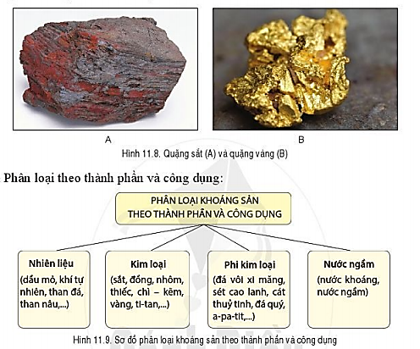
BÀI 13
2
Khoáng sản
- Khoáng sản nhiên liệu: than, dầu mỏ, khí đốt...
- Khoáng sản kim loại: sắt, man gan, đồng, chì, kẽm...
- Khoáng sản phi kim loại: muối mỏ, a-pa-tít, đá vôi...
- Nước ngầm: nước khoáng, nước ngầm...
Quan sát hình ảnh sau, em hãy nêu tên và cho ví dụ về các loại khoáng sản.

Slide 14
BÀI 13
2
Khoáng sản
Quan sát các hình 5, em hãy sắp xếp các loại khoáng sản trong hình 5 theo 3 nhóm khoáng sản: năng lượng, kim loại và phi kim loai.
- Than là khoáng sản năng lượng.
- Ni-ken, vàng là kim loại.
- Kim cương, đá vôi, muối mỏ là phi kim loại.

Slide 15
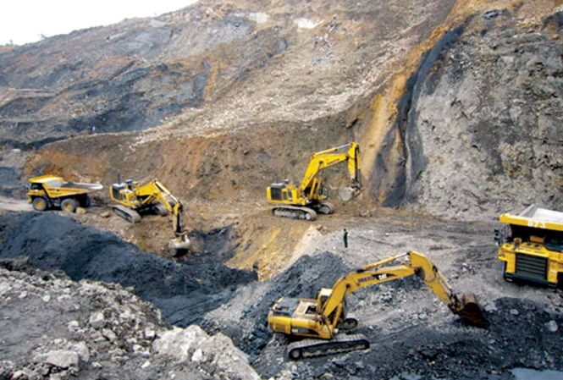
BÀI 13
2
Khoáng sản
Quan sát hình ảnh sau hãy cho biết mỏ khoáng sản là gì? Vì sao cần phải sử dụng khoáng sản tiết kiệm?
- Những nơi tập trung khoáng sản gọi là mỏ khoáng sản.
- Vì khoáng sản là nguồn tài nguyên quý giá và không thể phục hồi nên khai thác quá mức sẽ bị cạn kiệt.

Slide 16
BÀI 13
2
Khoáng sản
- Khoáng sản là các khoáng vật và đá có ích được con người khai thác và sửdụng.
- Dựa theo tính chất và công dụng, các khoáng sản được chia thành khoáng sản kim loại, phi kim loại, năng lượng…
- Những nơi tập trung khoáng sản gọi là mỏ khoáng sản.
- Các khoáng sản là những tài nguyên có hạn nên việc khai thác và sử dụng phải hợp lí và tiết kiệm.

Slide 17
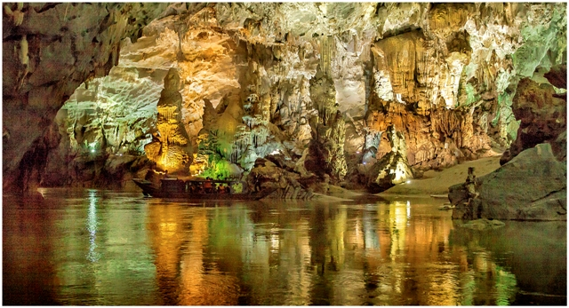
BÀI 13
EM CÓ BIẾT?
Phong Nha là hang động duy nhất ở Việt Nam đạt 7 tiêu chí: Hang có con sông ngầm đẹp nhất; Có cửa hang cao và rộng; Có bãi cát, bãi đá ngầm đẹp; Có hồ nước ngầm đẹp; Có hang khô rộng và đẹp; Có hệ thống thạch nhũ kỳ ảo và tráng lệ; Là hang nước dài nhất. Và cũng từ đó, động Phong Nha được nhiều người biết đến như một Đệ nhất kỳ quan.

Slide 18
BÀI 13
3
Luyện tập và vận dụng
a. Luyện tập
Dựa vào kiến thức đã học, hãy nêu đặc điểm của các dạng địa hình chính: núi, đồi, cao nguyên, đồng bằng.
Núi là một dạng địa hình nhô cao rõ rệt trên mặt đất gồm đỉnh, sườn và chân núi.
Cao nguyên là dạng địa hình tương đối bằng phẳng hoặc gợn sóng nhưng có sườn dốc.
Đồi là dạng địa hình nhô cao, có đỉnh tròn, sườn thoải.
Đồng bằng là dạng địa hình thấp, có bề mặt tương đối bằng phẳng hoặc gợn sóng.

Slide 19
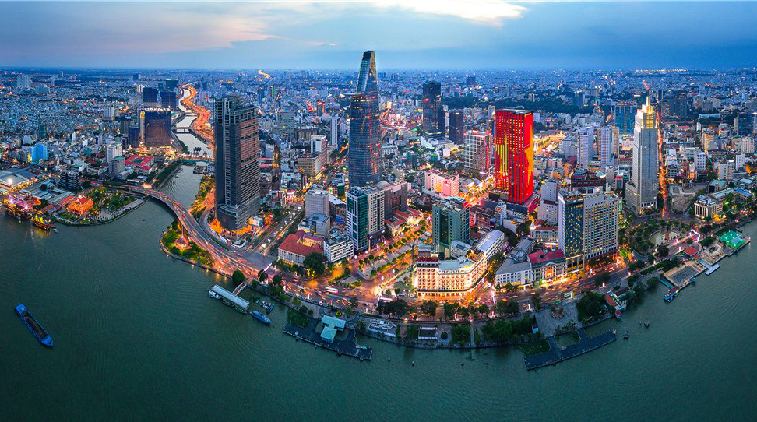
BÀI 13
3
Luyện tập và vận dụng
b. Vận dụng
Dựa vào hình ảnh sau và kiến thức đã học em hãy cho biết nơi em đang sống thuộc dạng địa hình nào? Địa hình này phù hợp với hoạt động kinh tế nào?
TPHCM thuộc dạng địa hình đồng bằng, phù hợp với việc trồng các loại cây lương thực, thực phẩm, xây dựng khu công nghiệp, các tuyến đường giao thông, các khu đô thị lớn…

Slide 20
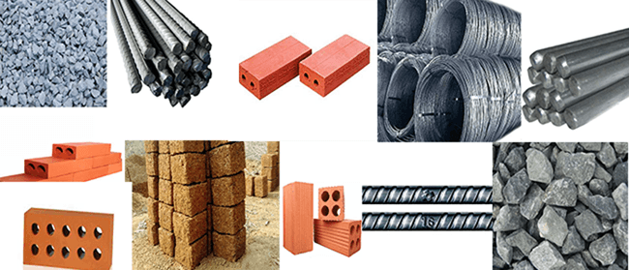
BÀI 13
3
Luyện tập và vận dụng
b. Vận dụng
Tài liệu được chia sẻ bởi Website VnTeach.Com
https://www.vnteach.com
Dựa vào hình ảnh sau và kiến thức đã học em hãy cho biết khi xây nhà, chúng ta sử dụng những vật liệu gì có nguồn gốc từ khoáng sản?
Khi xây nhà, chúng ta sử dụng những vật liệu như cát, đá, xi măng, sắt, thiếc, đồng, gạch…

